Slide 1
치과약리학실험2 · 논문 발표
Three Pharmacological Agents for Acceleratory
Orthodontic Tooth Movement and Subsequent Relapse
A Randomized Controlled Animal Study — 코르티코스테로이드 · 비타민D · PGE₂ 비교
저널 International Orthodontics, 2026;24:101112 (Elsevier)
저자 Hamed SA, et al. (Mansoura University, Egypt)
발표자 김민성
Notes:
발표 시작 인사. 이 연구는 랫드(쥐) 동물실험이라는 점을 처음부터 명확히 밝힐 것. 저널 출처(International Orthodontics, Elsevier)와 선정 사유(치과약리학1의 PGE2/COX 경로 + 구강생화학의 칼슘항상성·치아이동 생화학 두 과목 내용이 한 논문에서 만난다는 점)를 한 줄로 언급.

Slide 2
BACKGROUND
교정 치아 이동 가속과 재발, 두 마리 토끼
재발(relapse)과 고정력 상실
교정 장치 제거 후 잔재 결합력이 풀리며 치아가 원래 위치로 되돌아가는 현상 — 원인은 아직 명확히 규명되지 않음
1
치아 이동 가속의 필요성
치료 기간 단축을 위해 수술적·기계적·약리학적 방법으로 치아 이동을 가속하는 연구가 활발 — 국소 주사·전신 투여 모두 시도됨
2
미해결 과제
가속 효과를 낸 약물들이 보정(retention) 후 재발에 어떤 영향을 주는지는 선행연구가 거의 없음 — 이 논문이 처음으로 3개 약물의 재발까지 비교
3
2
Notes:
발치 시 통증 조절 실패가 환자 경험에 미치는 영향과 유사하게, 재발도 교정 치료의 장기 성공을 좌우하는 문제임을 도입부에서 강조.

Slide 3
MECHANISM
약물별 파골세포 형성 경로
코르티코스테로이드
비타민D
PGE₂
염증 유전자 발현 억제 + 파골세포형성(osteoclastogenesis) 직접 자극 + 콜라게나아제 활성 증가
파골세포 활성 자체를 증가시키고 면역매개체를 조절
RANKL 매개 파골세포형성 자극 + 국소 골흡수 강화
→ 골흡수 강하게 촉진
→ 골개조 촉진 + osteocalcin·비타민D수용체 유전자 발현에도 관여
— 교정력에 의한 내인성 경로(COX→PGE2→RANKL)를 외부에서 직접 보충
※ 세 약물 모두 '파골세포 활성화'를 유발하지만, 도달 경로가 서로 달라 가속 강도와 재발이 나타나는 양상이 다르다.
3
Notes:
구강생화학 '뼈와 치아의 석회화, 혈청칼슘 항상성' 챕터에서 배운 칼슘/인 대사 조절호르몬(비타민D, PTH 등) 내용과 연결지어 설명하면 좋음. 세 경로의 차이는 슬라이드 9(치과약리학적 의의)에서 더 깊게 다룸.

Slide 4
OBJECTIVE & HYPOTHESIS
연구 목적 및 가설
연구 목적
랫드 모델에서 코르티코스테로이드·비타민D·PGE₂의 국소(점막하) 주입이 교정 치아이동 가속 및 보정 후 재발에 미치는 영향을 비교한다.
귀무가설(H0): 세 약물 간 가속기·재발기 효과에 차이가 없다.
가설 (H1) — 발표자 재구성
세 약물 모두 대조군보다 치아이동을 가속하되, 가속 정도가 큰 약물일수록 보정 후 재발량도 클 것이다 (가속–재발 트레이드오프).
4
Notes:
이 가설은 저자들이 명시한 공식 가설이 아니라, 발표자가 결과 패턴(코르티코스테로이드=최대가속·최대재발, PGE2=최소가속·최소재발)을 보고 재구성한 것임을 반드시 언급.

Slide 5
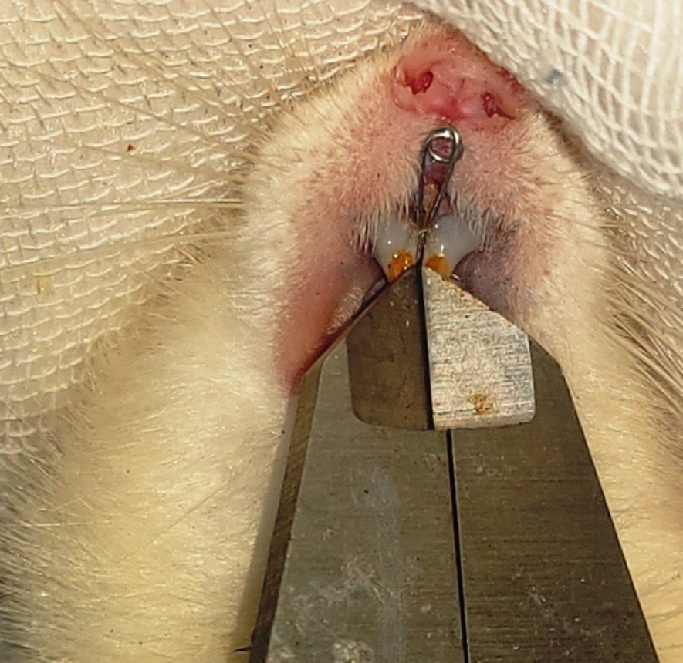
METHODS
5군 랫드 모델 — 4주 가속 + 2주 보정 + 2주 재발
설계
• 무작위배정, 눈가림(2번째 저자가 배정) — 최종 배정 후엔 주 연구자 1인이 개입·측정·평가 전부 수행
• Sprague–Dawley 랫드 105마리(수컷, 6–12주령) → 5군, 군당 21마리
• 장치: 상악 절치 사이 스테인리스 open-coil loop, 25g 힘, tipping 이동
• 측정: 디지털 캘리퍼(0.01mm)로 절치 간 거리
I
음성대조
무처치, OTM 없음
II
양성대조(CPG)
OTM만, 약물 없음
III
코르티코스테로이드(COG)
50µL 8mg/kg, 매일 주입
IV
비타민D(VDG)
20µL 10⁻¹⁰mol/L, 3일마다 주입
V
PGE₂(PGE₂G)
0.1µg/0.1mL, 매주 주입
Figure 1 원문 — Orthodontic loop in place
5
Notes:
동물실험이므로 Q&A에서 '왜 랫드를 썼나' 물으면 '골개조·치아이동을 통제된 조건에서 관찰하기 위해 — 사람 대상으론 이 정도의 개입·조직검사가 불가능'이라고 답변. 세 약물의 투여 빈도가 매일·3일마다·매주로 서로 다르다는 점은 비평적 고찰(한계)에서 다시 짚음.

Slide 6
RESULTS · 01
가속기(4주) — 치아이동량 비교
6.50 ± 0.88
3.73 ± 0.14
2.80 ± 0.15
mm · 코르티코스테로이드
mm · 비타민D
mm · PGE₂
→ 대조군(1.29±0.11mm) 대비 세 약물 모두 유의하게 가속 (p < 0.001) — 가속 순위: 코르티코스테로이드 > 비타민D > PGE₂, 조직검사(ALP·TRAP)도 동일 순서로 확인됨
군 | 양성대조(CPG) | 코르티코스테로이드(COG) | 비타민D(VDG) | PGE₂(PGE₂G)
4주 후 이동량(직후 대비 증가분) | 1.29 ± 0.11 mm | 6.50 ± 0.88 mm | 3.73 ± 0.14 mm | 2.80 ± 0.15 mm
※ 모든 군간 비교 p < 0.001 (One-way ANOVA + Tukey post-hoc). 원문 Table I·II 기준.
6
Notes:
원문 Table I·II 기준. 보정기(2주) 동안은 모든 군에서 유의한 변화 없음(장치를 다시 수동적으로 부착해 이동량을 '고정') — 질문 나오면 이 부분도 설명 가능.

Slide 7
RESULTS · 02
재발기(2주) — 가속이 컸던 약물이 더 많이 되돌아간다
-1.09 ± 0.17
-0.86 ± 0.23
-2.75 ± 0.15
-5.07 ± 0.87
mm · 양성대조
mm · PGE₂ (최소)
mm · 비타민D
mm · 코르티코스테로이드 (최대)
조직학적 소견이 임상 측정을 뒷받침
치주인대(PDL) 폭이 코르티코스테로이드군에서 가장 넓게 유지(압박·긴장측 모두) — 대조군이 가장 좁음, 비타민D·PGE₂군은 중간 수준. 임상측정 결과와 조직 소견이 서로를 뒷받침한다.
※ 양성대조 vs PGE₂ 재발량 차이 — 통계적으로 유의하지 않음(p = 0.605). 자세한 내용은 부록(Appendix A) 참고.
7
Notes:
가속량이 클수록(코르티코스테로이드) 재발량도 크고, 가속량이 작을수록(PGE2) 재발도 작다는 '가속-재발 트레이드오프' 패턴이 핵심 메시지. 원문 Table III·VI·VII 기준.

Slide 8
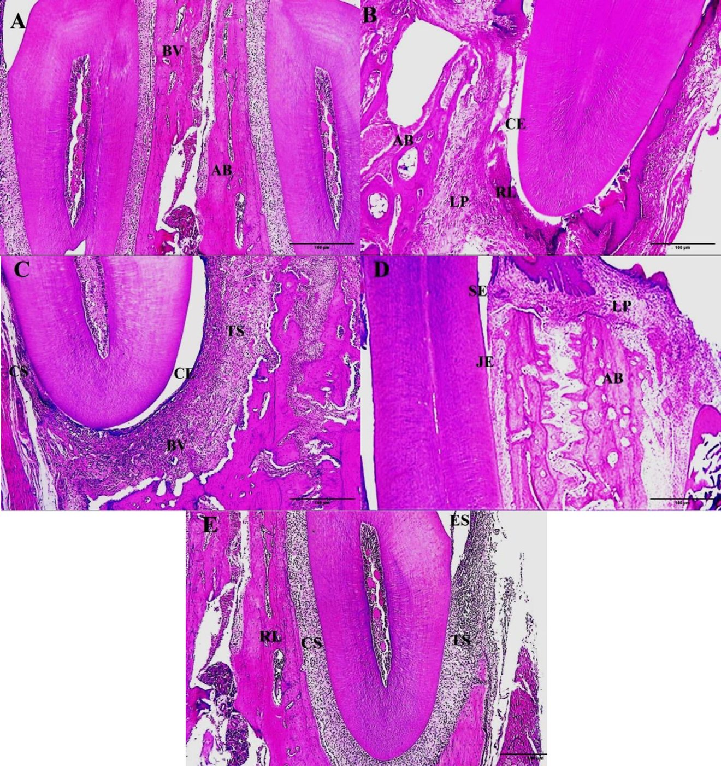
RESULTS · 03
조직학적 소견 — 코르티코스테로이드군에서 PDL 폭 가장 넓게 유지
• 코르티코스테로이드군(C) — 압박·긴장측 모두 치주인대(PDL) 폭 가장 넓게 유지
• 대조군(A, B) — PDL 폭 가장 좁음, 재발을 흡수할 조직 여유가 적음을 시사
• 비타민D(D)·PGE₂(E)군 — 중간 수준의 PDL 폭
• 캘리퍼 임상 측정 결과와 조직 소견이 서로 뒷받침함
• 동일한 순서 패턴이 ALP·TRAP 염색(원문 Figure 4, 5)에서도 확인됨
원문 Figure 3 (H&E, ×40) — A: 음성대조, B: 양성대조, C: 코르티코스테로이드, D: 비타민D, E: PGE₂
8
Notes:
원문 Figure 3(H&E)·4(ALP)·5(TRAP) 모두 같은 순서(코르티코스테로이드 > 비타민D > PGE2 > 대조군)로 조직학적 활성을 보여줌. 임상측정치와 조직 소견이 일치한다는 점이 이 논문의 방법론적 강점.

Slide 9
PHARMACOLOGICAL SIGNIFICANCE
치과약리학적 의의 — 왜 이 세 약물인가
코르티코스테로이드
비타민D
PGE₂
스테로이드성 항염증제
(역설적 골흡수 촉진)
지용성 호르몬
(핵수용체 리간드)
지질 매개체(autacoid)
= 교정력의 자연 신호물질
본래 '항염증 = 골흡수 억제'로 알려져 있지만, 국소 고용량에서는 오히려 염증유전자 억제와 동시에 파골세포형성을 직접 자극 — 약물의 작용이 용량·투여경로·표적조직에 따라 정반대로 나타날 수 있음을 보여주는 사례
비타민D수용체(VDR)를 매개로 유전자 발현(osteocalcin 등)을 조절 — 전신 칼슘·인 대사를 조절하는 호르몬이 국소 골개조에도 관여한다는 점에서 구강생화학의 칼슘 항상성 파트와 직접 연결됨
교정력이 가해지면 PDL세포가 COX 경로로 스스로 PGE2를 만들어 RANKL을 유도하는데, 이 실험은 그 경로를 외부 주입으로 '재현' — 치과약리학1의 '교정력→COX→PGE2→RANKL→파골세포' 축을 실험적으로 검증
핵심 시사점 세 약물은 서로 다른 약리학적 경로(유전자 억제·호르몬 수용체·지질 매개체)로 결국 같은 종착점인 '파골세포 활성화'에 도달한다 — 그러나 경로가 다르면 부작용·재발 위험도 달라진다.
치과교정학 기본원칙과의 연결 압박-긴장설(pressure-tension theory)에서 치아이동은 골흡수뿐 아니라 흡수 이후의 '구조적 재조직화'가 뒤따라야 안정된다 — 코르티코스테로이드처럼 흡수만 급가속하면 재조직화가 못 따라가 재발이 커진다. 이 논문의 '가속↑ = 재발↑' 결과는 곧 "치아이동 속도는 생물학적 재형성 속도가 제한한다"는 교정학 기본원칙을 약리학적으로 재확인한 것이다.
9
Notes:
이 슬라이드가 발표의 핵심 — 단순 결과 요약이 아니라 '왜 이 세 약물을 비교했는가'를 치과약리학·구강생화학·치과교정학 세 과목의 언어로 설명하는 지점. 발표 중 가장 천천히, 자신의 말로 설명할 것.

Slide 10
CRITICAL APPRAISAL
비평적 고찰
강점
한계 / Bias 위험
임상 적용 가능성
• ARRIVE 가이드라인 준수 + 윤리위 승인 + 배정 눈가림(무작위 배정)
• 임상측정(캘리퍼) + 조직학(PDL 폭, ALP/TRAP)으로 이중 검증
• 가속기·보정기·재발기를 모두 추적한 최초의 3약물 비교 — 선행연구 공백을 직접 채움
• 배정만 눈가림, 측정(outcome assessment)은 비맹검 — 원문: 주 연구자 1인이 개입·측정·평가를 전부 수행
• 약물당 용량 1개뿐 + 투여빈도도 매일·3일마다·매주로 제각각 — 공정 비교인지 불확실(용량-반응 분석 불가)
• 수컷 랫드만 사용 — 호르몬 변동은 배제했지만 여성(암컷) 적용 가능성은 미확인
• 코르티코스테로이드는 가속 효과 크지만 재발 위험도 가장 큼 — 전신 스테로이드 복용 중인 교정환자에서 특히 신중한 판단 필요
• 비타민D·PGE₂는 가속은 온건해도 재발이 적어 상대적으로 안전한 보조제일 수 있음 — 다만 PGE2는 고용량 시 치근흡수 위험 보고 있음(타 문헌)
• 동물(랫드)실험 — 종간 차이로 사람에 그대로 적용은 어려움(저자도 인정), 용량-반응 확립을 위한 후속 임상연구 필요
10
Notes:
발표자 본인 의견으로 최종 다듬을 것 — 특히 Q&A 대비를 위해 표본수 검정력·비맹검 측정 부분은 원문 근거로 보강 추천.

Slide 11
DISCUSSION
기타 연구와의 결과 비교
코르티코스테로이드
Baofeng·Abtahi 등은 골흡수·파골세포형성 증가로 가속 보고 / 반대로 Yamane·Molina 등은 오히려 치아이동 감소 보고 — 연구기간(1–2주 vs 8주)·용량·힘·표본수 차이로 추정
비타민D
Gowda·Varughese·Al-Attar·Moradinejad 등 다수가 골개조 증가·염증성 사이토카인 감소로 가속 효과를 일관되게 보고 — 본 연구 결과와 부합
PGE₂
Kale·Cağlaroğlu·Seifi 등이 RANKL 발현·파골활성 증가를 보고 — 'PGE2 효과 없음'을 보고한 연구는 없음(저자 확인)
※ 상반된 결과는 연구기간·용량·힘·표본수 차이 때문(저자 설명) — 재발까지 세 약물을 비교한 연구는 이번이 최초, 진짜 공백은 여기 있음.
11
Notes:
원문 Discussion 'Comparison with previous studies' 문단 재구성. 코르티코스테로이드만 문헌 간 결과가 정반대인 이유(연구기간·용량 차이)를 짚으면 비평적 고찰과 자연스럽게 연결됨.

Slide 12
REFERENCE
참고문헌
[1] [원 논문] Hamed SA, Mohammad MH, Grawish ME, Fouda AM, Montasser MA. Three pharmacological agents for acceleratory orthodontic tooth movement and subsequent relapse: A randomized controlled animal study. Int Orthod. 2026;24:101112.
[2] Baofeng L, et al. Characterization of a rabbit osteoporosis model induced by ovariectomy and glucocorticoid. Bone 2010;46(3):396-401.
[3] Abtahi M, et al. Effect of corticosteroids administration in rabbit model. J Clin Pediatr Dent 2014;38:285-9.
[4] Yamane A, Fukui T, Chiba M. In vitro measurement of orthodontic tooth movement in rats given beta-aminopropionitrile or hydrocortisone. Eur J Orthod 1997;19(1):21-8.
[5] Kale S, et al. Comparison of 1,25-dihydroxycholecalciferol and prostaglandin E2 on orthodontic tooth movement. Am J Orthod Dentofacial Orthop 2004;125:607-14.
[6] Seifi M, Hamedi R, Khavandegar Z. The effect of thyroid hormone, prostaglandin E2, and calcium gluconate on orthodontic tooth movement and root resorption in rats. J Dent 2015;16(1 Suppl):35.
※ 슬라이드 11(선행연구 비교)에서 이름으로 인용한 문헌만 수록. 전체 참고문헌(28건)은 원 논문 References 참고.
12
Notes:
교수님이 '그 인용 어디서 났나' 물으면 이 슬라이드로 바로 답 가능. 전체 28개 문헌은 원 논문 References 섹션에 있음.

Slide 13
TAKE-HOME MESSAGE
치아이동을 가장 많이 가속하는 약물이,
보정 후 가장 많이 되돌아가기도 한다.
코르티코스테로이드 = 최대가속·최대재발 · 비타민D = 중간 · PGE₂ = 최소가속·최소재발(대조군과 통계적 동률)
'빠른 이동'과 '안정적 결과' 사이의 트레이드오프를 보여준 첫 3약물 비교 연구 — 치과약리학1(PGE2/COX)과 구강생화학(치아이동의 생화학)의 내용이 이 논문 하나로 이어진다.
※ PGE₂·대조군 relapse 차이 p = 0.605(유의하지 않음) — Appendix A 참고
13
Notes:
이 결론 슬라이드는 Q&A 동안 화면에 계속 띄워둘 것(원 저자 의도). 치과약리학1과 구강생화학 두 과목 내용이 이 논문 하나로 이어진다는 점을 다시 언급하며 마무리 후 Q&A로 전환.

Slide 14
Q & A
감사합니다
Notes:
예상 질문 1: 동물실험 결과를 사람에게 그대로 적용할 수 있는가?
예상 질문 2: 코르티코스테로이드 결과가 일부 선행연구(Yamane, Molina 등)와 정반대인데, 이 연구가 더 신뢰할 만한 이유는?
예상 질문 3: 왜 세 약물의 용량을 하나씩만 테스트했는가? 용량을 늘리면 결과가 달라질 수 있지 않은가?
예상 질문 4: PGE2가 치근흡수를 유발할 수 있다는데, 이 연구에서는 그런 부작용을 확인했는가?
예상 질문 5: 암컷 랫드는 왜 제외했는가? 성별에 따라 결과가 다를 가능성은?

Slide 15
APPENDIX A · Q&A 백업
재발이 '가장 적은' 군은 대조군도 PGE₂군도 아닌, 둘의 통계적 동률이다
 | 양성대조 (CPG) | PGE₂ (PGE₂G) | 비타민D (VDG) | 코르티코스테로이드 (COG)
2주 재발량(T0 대비) | -1.09 ± 0.17 mm | -0.86 ± 0.23 mm | -2.75 ± 0.15 mm | -5.07 ± 0.87 mm
원문 유의성 문자 | a | a | b | c
※ 같은 문자(a, a) — 두 군간 통계적 유의차 없음 (Table III, Tukey post-hoc)
핵심 수치 양성대조 vs PGE2군의 2주 재발량 차이는 통계적으로 유의하지 않음(p = 0.605, Table III). 반면 비타민D·코르티코스테로이드는 서로 및 위 두 군과 모두 유의하게 다름(p < 0.001).
통계적으로 유의미한 계층 구조 {양성대조, PGE2} < 비타민D < 코르티코스테로이드 (재발 적은 순)
원문 서술 간 불일치 주의 Results 본문·Conclusions는 "PGE2가 최소 재발"이라 서술하지만, Discussion 'Interpretation of findings'는 "대조군이 최소, 그 다음 PGE2"라 서술 — 둘 다 raw mean 순위와 통계적 유의성 서술을 혼용한 단순화이며, 정확한 결론은 위 표대로 '대조군·PGE2군 통계적 동률'이다.
15
Notes:
Q&A 대비용 백업 슬라이드. 교수가 '원문 Discussion엔 대조군이 최저라고 되어있는데?' 라고 물으면 이 슬라이드를 띄우고: (1) Table III의 p(CPG vs PGE2G)=0.605로 두 군이 통계적으로 구분 안 됨을 보여주고, (2) 원문 스스로도 Results/Conclusion과 Discussion에서 서술이 갈린다는 점을 지적하며, (3) 정확히는 대조군과 PGE2군이 통계적 동률이라고 답변.

